Slide 1
Sustentación
Proyectos ADSI - I
Trimestre

Slide 2
FORMACIÓN I Trimestre ADSI

Slide 3
Applied Memory
Paula Andrea Aragón Ortegón.
Dylan Sneider Sánchez Rojas.
Juan Esteban Peñaranda Gómez
Juan Felipe Acosta García.
1803170 G2
2019.

Slide 4
Agenda
1. Introducción
7. Informe de Requerimientos (IEEE830)
2. Planteamiento del Problema
8. Casos de Uso
3. Objetivo General y Específicos
9. Mapa de Procesos
4. Alcance del proyecto
10. Diagrama de clases
5. Justificación
6. Técnicas levantamiento información

Slide 5
Introducción
Este es un proyecto de desarrollo de software a
partir de las necesidades de la sede para el
control y gestión de los activos de la sede.
Consiste de un software que administra, gestiona todos
los activos de la sede.

Slide 6
Planteamiento del Problema
El Sena ofrece diferentes programas de formación y para esto requiere brindar elementos a los instructores y aprendices.
El control de inventarios es primordial para la buena gestión de los activos
y actualmente la sede no cuenta con un buen sistema de gestión de inventarios.
¿Se puede crear un software qué permita agilizar y optimizar todo el proceso de software de inventarios?

Slide 7
Objetivo General
Crear un software para suplir la necesidad de la sede Colombia- CEET (Colsutec), con el fin de mantener un orden en el inventario y poder generar seguridad a los elementos de la sede, con base en los requerimientos del área administrativa y logística que suministraron a los aprendices del grupo (1803170 G2) ADSI , para benéfico colectivo de todos los integrantes de la sede, ya que se han presentado casos de hurto, lo cual afecta a la comunidad Sena.

Slide 8
Objetivos Específicos
Crear roles específicos para las personas que van a utilizar el software, de acuerdo a su labor específica.
Con base en el rol creado para los instructores , estos puedan presentar un informe de robo o daño de un activo y que el mismo llegue a logística y pueda ser registrado en el aplicativo de inventarios.
Registrar el activo junto con su información asociada.
Realizar un seguimiento semanal de los activos de la sede, facilitando el monitoreo de los activos.

Slide 9
Realizar configuraciones de información de los activos por caso de pérdida o daño.
Mejorar el control y seguimiento de equipos/activos para que el préstamo sea ágil, optimo y efectivo por parte de logística para los instructores y aprendices.
Implementar el software de control de inventarios de manera funcional para el Sena sede Colombia.

Slide 10
Alcance
El proyecto Applied Memory, se empleará exclusivamente en la sede Colombia (CEET Colsultec), ya que automatizara la problemática de inventarios que posee actualmente la sede; por lo cual el software será utilizado exclusivamente por los administrativos, personal de logística e instructores, procurando que el aplicativo se adapte a los requerimientos, requisitos y usuarios.

Slide 11
Justificación
Lo que quiere Applied Memory, es mitigar ese tipo de inconformidades y problemáticas relacionadas que tiene la Sede Colombia, ya que con el aplicativo se tendrá un informe semanal de cada uno de los activos, dando paso a las actividades generadas en el uso diario de los activos, e igualmente estableciendo cuantos y que tipo de activos desaparecen semanalmente, la fecha y la hora en la cual el activo tuvo uso por medio de los aprendices, registrando los equipos que ingresan cada día y de esta manera dando seguridad y organización al manejo de los activos de la comunidad Sena.

Slide 12
Técnicas levantamiento de información
Principalmente se identificaron las problemáticas principales que vienen afectando a la comunidad Sena, sede Colombia, posteriormente se inició con la planeación para determinar que técnica sería la más adecuada en el levantamiento de la información. Durante el proceso se concluyó que el instrumento más apropiado para la recolección de información sería la entrevista, la cual fue realizada a la funcionaria administrativa Leidy Martínez y técnicos de logística Ricardo Guio y Ricardo Valbuena.

Slide 13
Requerimientos IEEE(830)
Requerimientos funcionales
Administrara información y la organizara debidamente
Registrará e ingresará a cada usuario con su debido rol dentro del sistema.
Se registrarán daños de los todos los activos.
Llevará un control de todos los activos.
Reportara en caso de que algo no esté registrado dentro del sistema.
Requerirá un reporte semanal para el funcionamiento adecuado del software
Contará con una sección de base de datos para los equipos que son ingresados por parte de la comunidad Sena.

Slide 14
Requerimientos no funcionales
Contará con una interfaz amigable para el usuario
El software contara con sistema ágil y eficaz
Contará con un sistema de seguridad para el ingreso a la plataforma
La aplicación debe permitir recoger toda la información, dada una fecha específica o rango de fechas ingresadas por el usuario
En cuanto a las contraseñas, estas se encuentran almacenadas en la base de datos por lo que no podrá ingresar al sistema una persona ajena, así asegurando que los datos estén protegidos del acceso no autorizado.
El sistema debe ser capaz de procesar N cantidad de datos sin tener fallas en su software.

Slide 15
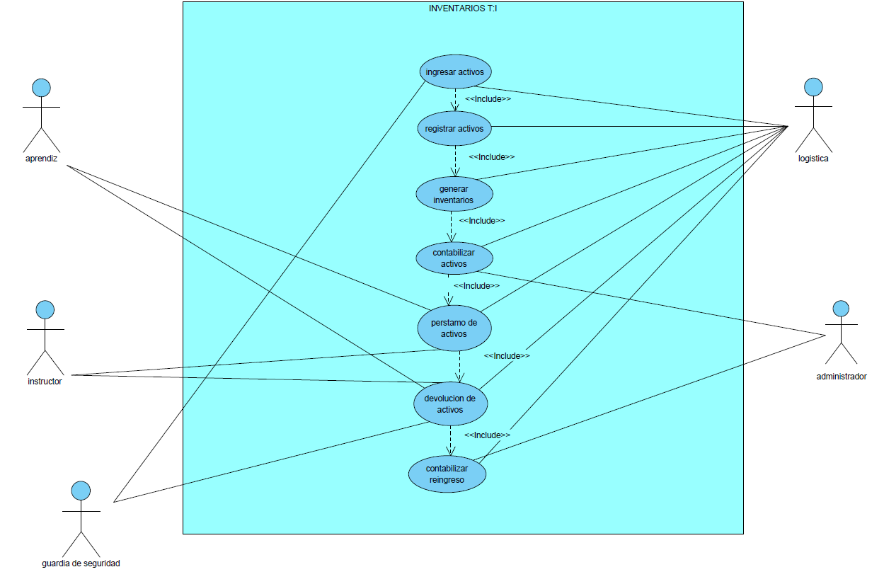
Casos de uso

Slide 16
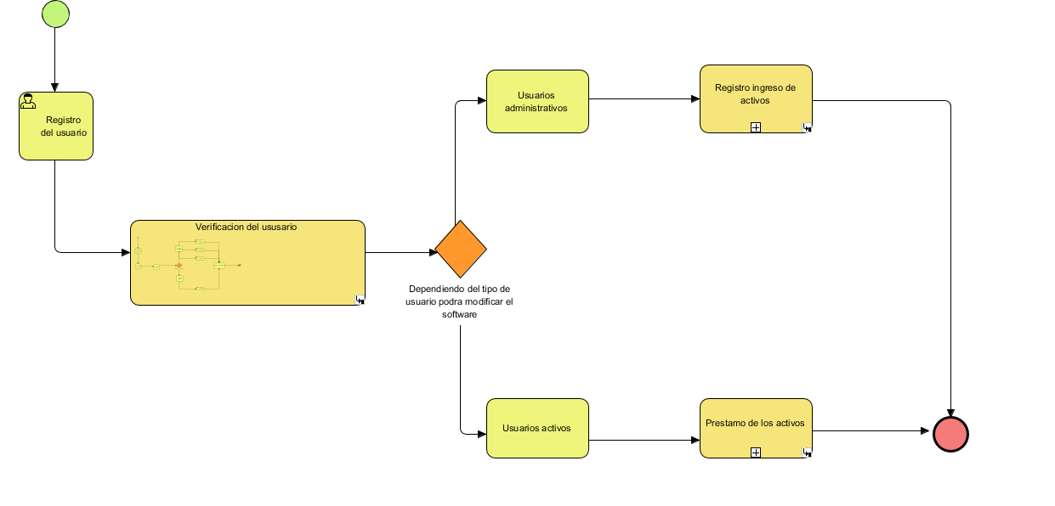
BPMN
(Business Process Modeling Notation)

Slide 17
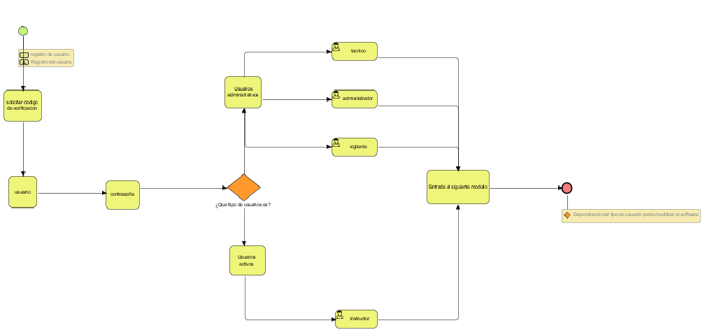

Slide 18
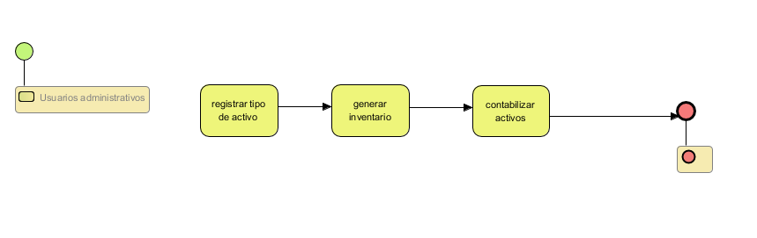

Slide 19
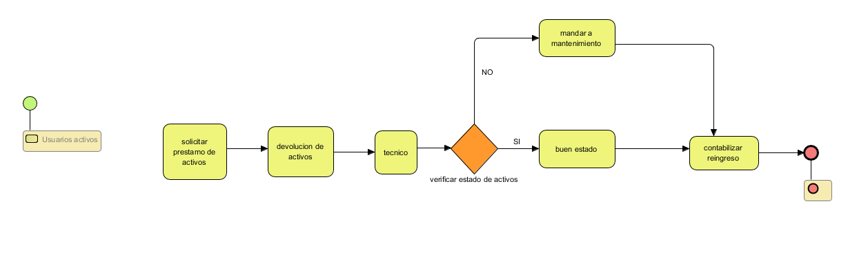

Slide 20
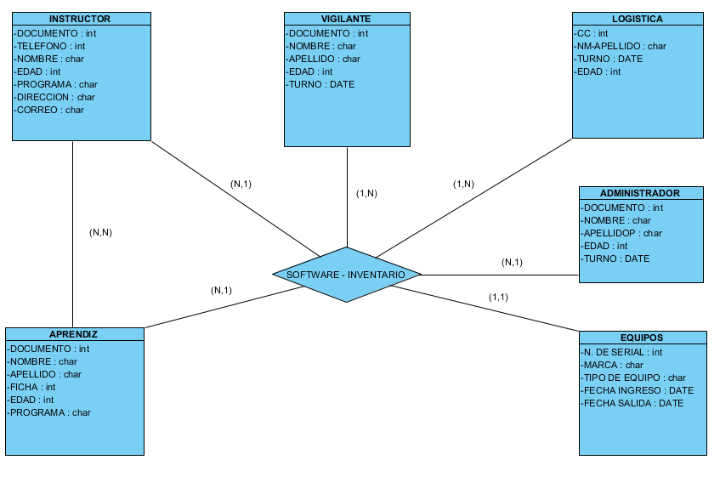
Diagramas de clase

Slide 21
Gracias

